Slide 1
Χρήστος Μοσχοβίτης
ΘΕ1 ΔΡ8
ALEΞΑΜΕΝΟC CEBETE ΘΕΟΝ

Slide 2
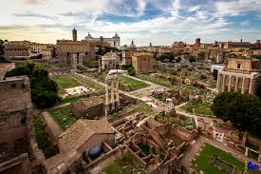
Οι αρχαιολόγοι καθώς ψάχνανε τα ανάκτορα του Παλατινού λόφου της Ρώμης ανακαλύψανε διάφορες τοιχογραφίες.

Slide 3
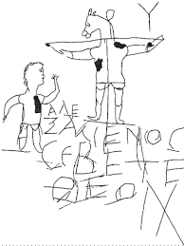
Η παρακάτω εικόνα απεικονίζει μια από τις σπουδεότερες τοιχογραφίες που βρέθηκαν στα ανάκτορα.
Παριστάνει έναν σταυρωμένο άνδρα με κεφάλι αλόγου με την συνοδευτική επιγραφή ΑLEΞΑΜΕΝΟC CEBETE ΘΕΟΝ

Slide 4
Αυτός που έφτιαξε την τοιχογραφία ήθελε να γελοιοποιήσει τον Αλεξάμηνο σαν λάτρη ενός θανατοποιητή θεού.

